Slide 2
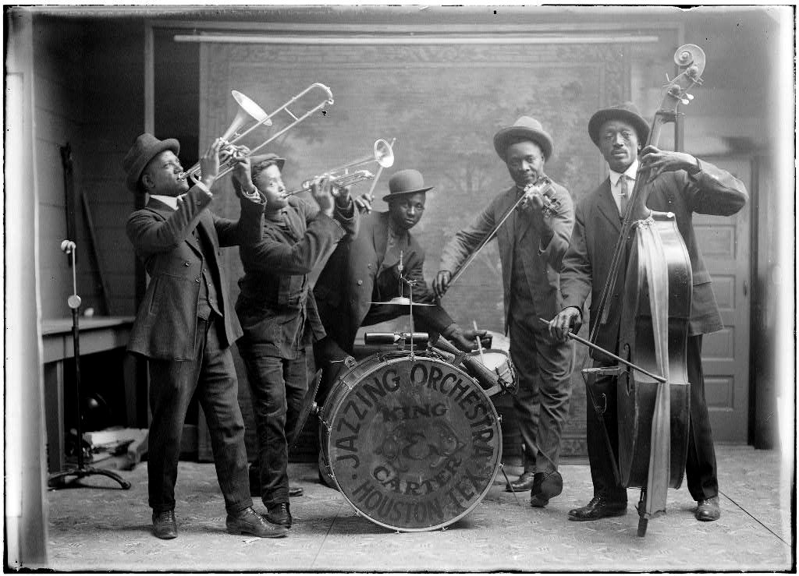
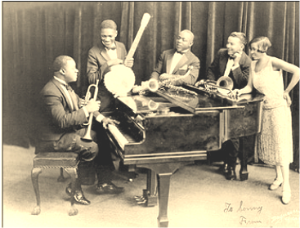
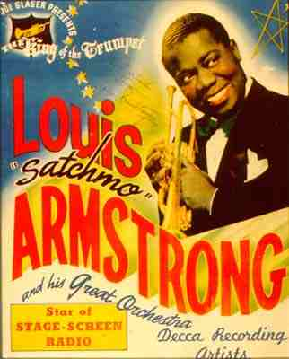
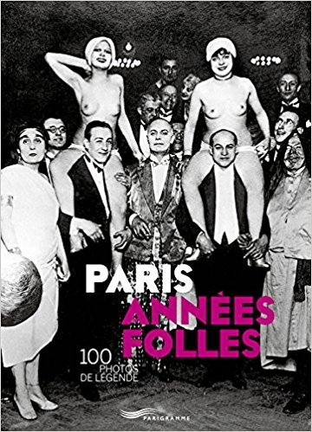
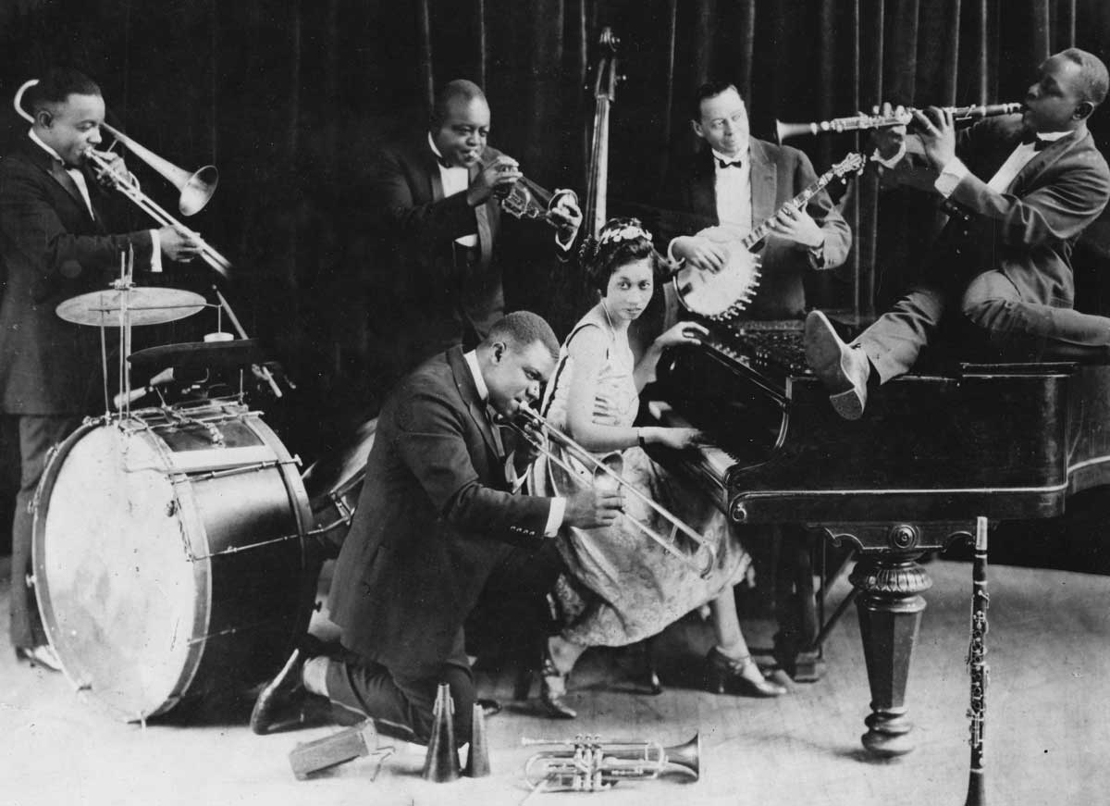
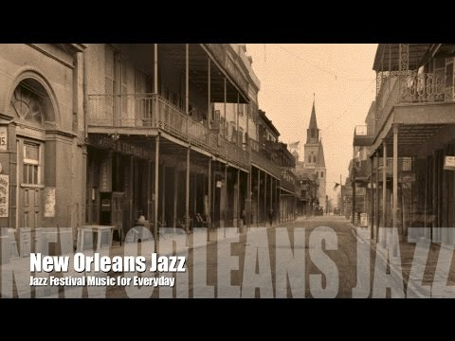
Jazz

Slide 3
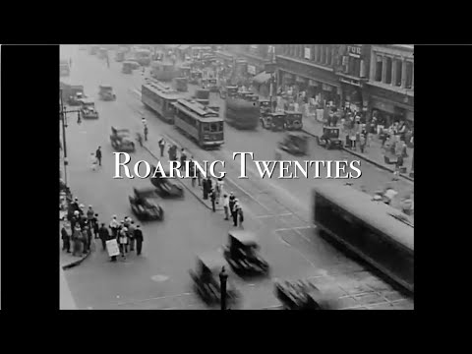

Slide 4
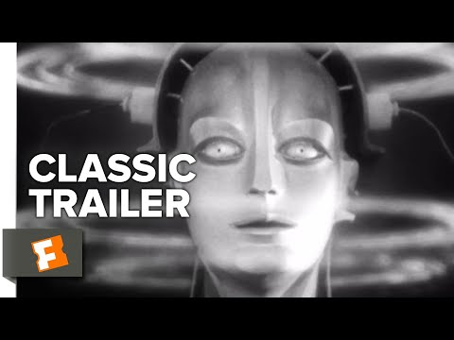

Slide 5
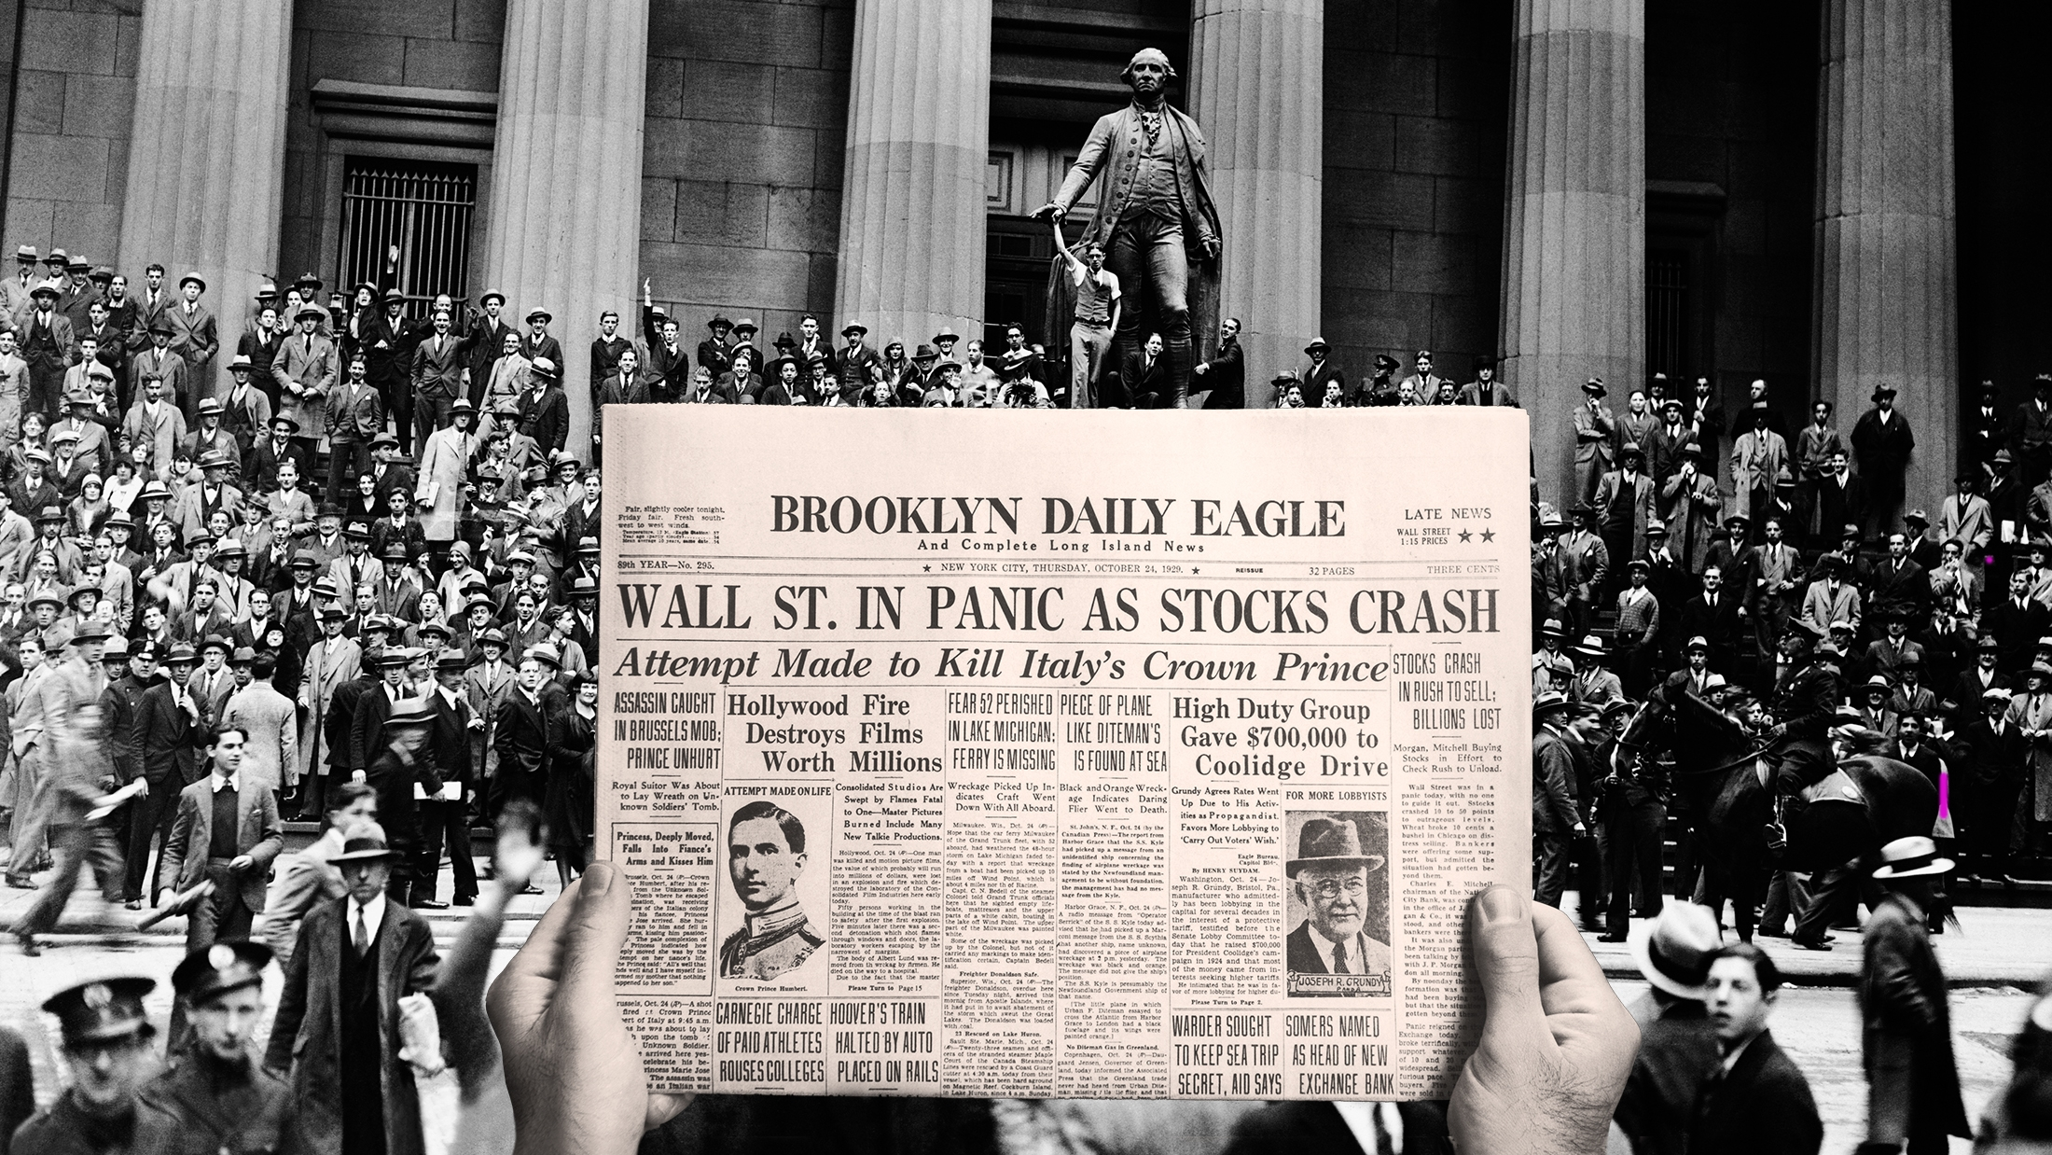
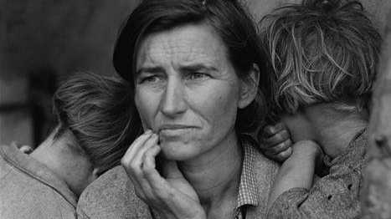
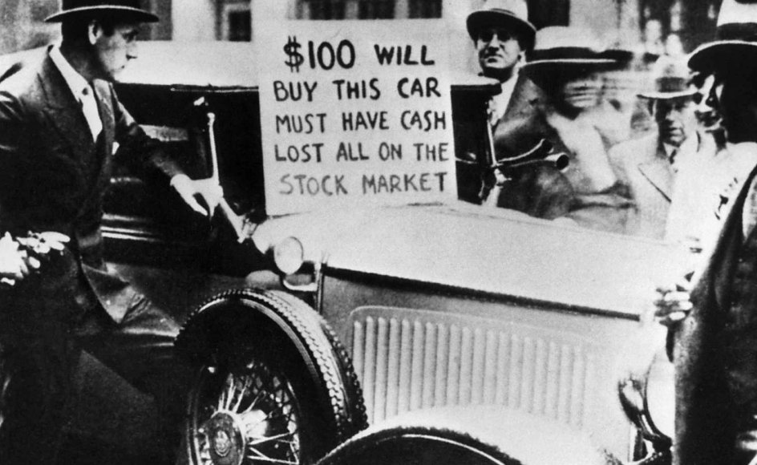
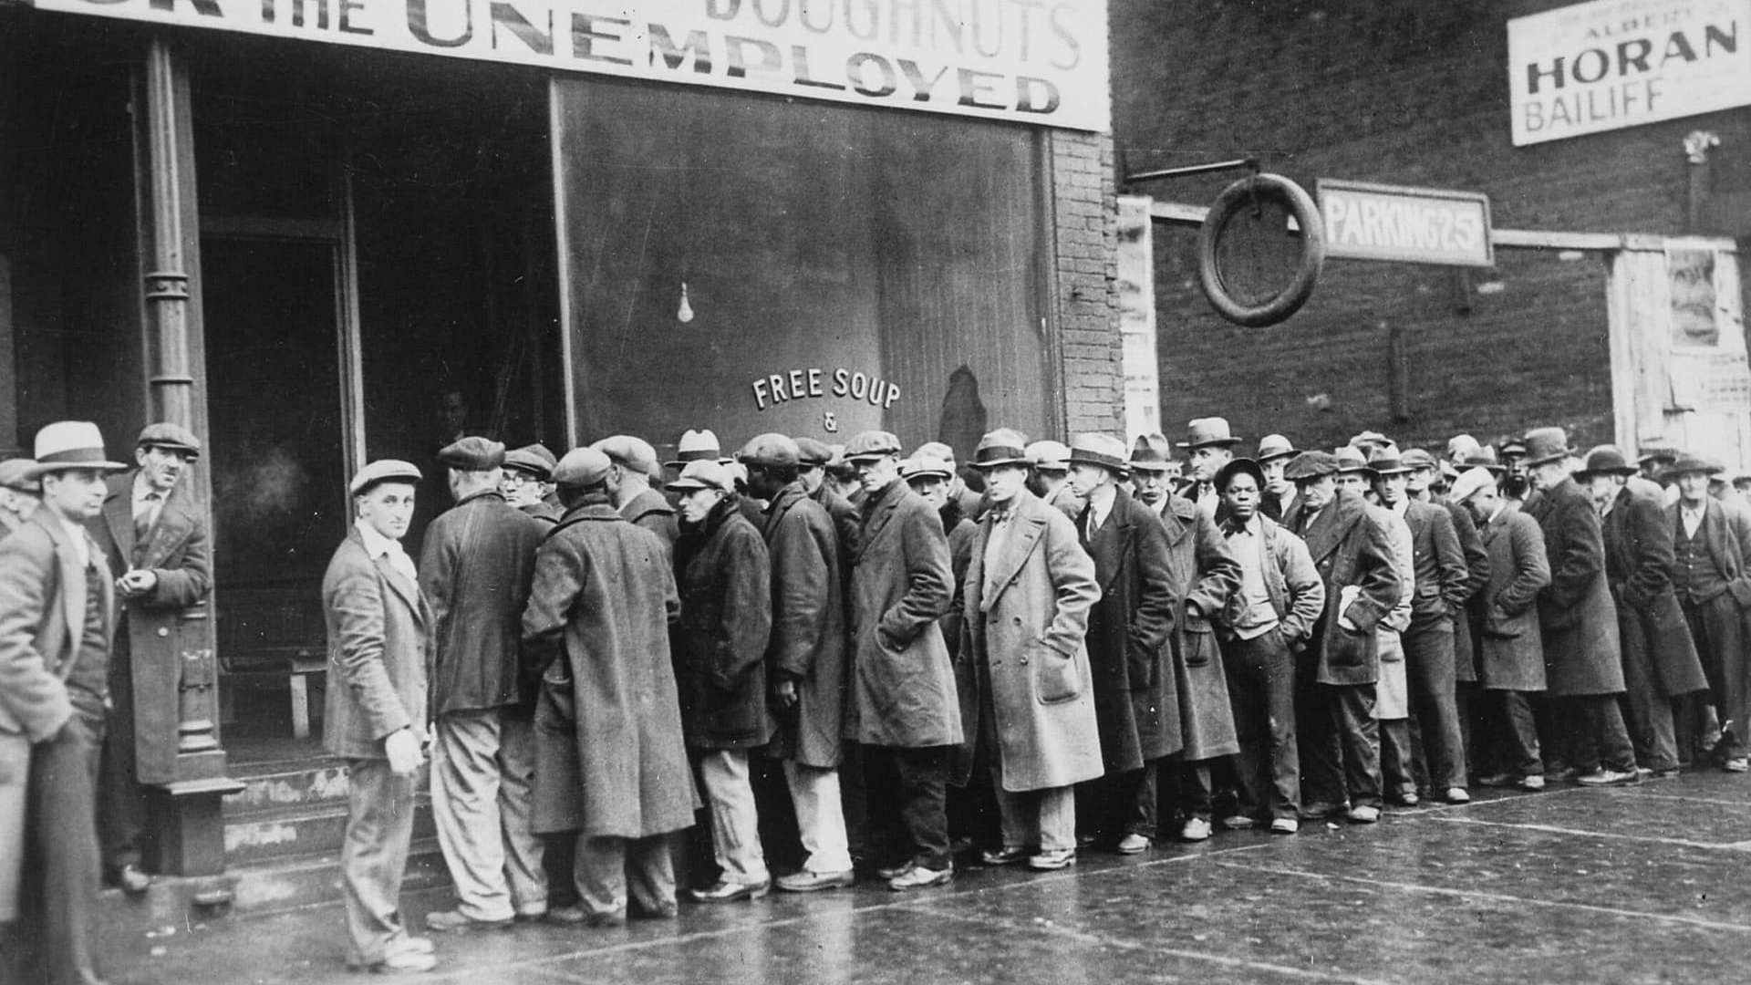
Keypsskálakreppan 1929
Value of 1929 dollars today | Inflation Calculator (in2013dollars.com)

Slide 6
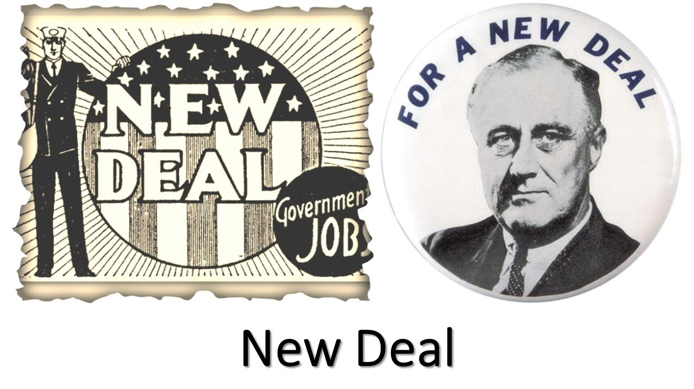

Slide 7
Hvussu fór USA á húsagang?
Greið frá keypsskálakreppuna í 1929
Greið frá Franklin D. Roosevelt og hansara “The New Deal”

Slide 8
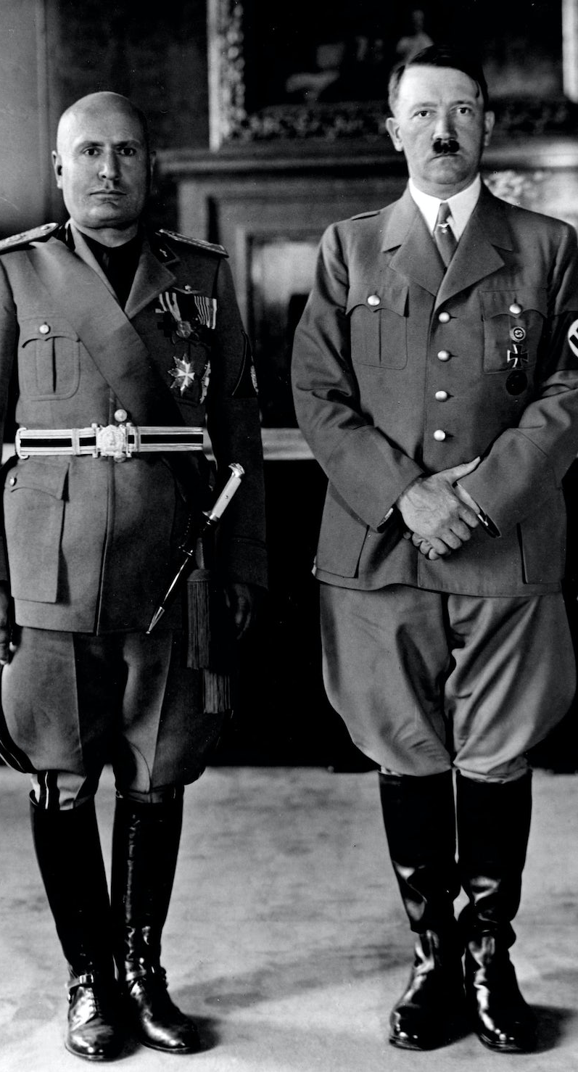
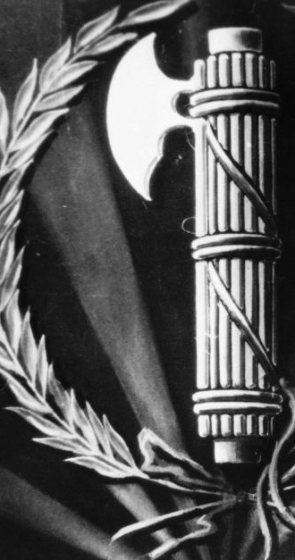
Fasisman
Ríkið og leiðarin (einaræðisharrin) er størst og valdmiklast. Tey ið stríða ímóti, verða niðurbard við harðskapi.
Fíggjindar: Fólkaræði, kommunisman, liberalisme, sosiallisma (Øll ið ikki eru lík teimum).
Nasisman kom av fasismuni, (Adolf Hitler fekk íblástur úr fasismuni).
Benito Mussolini (Itailia) kenna vit sum ímyndina av fasismuni.
Fasisman byrjaði i Italia, í tíðini ímillum kríggjini.

Slide 9
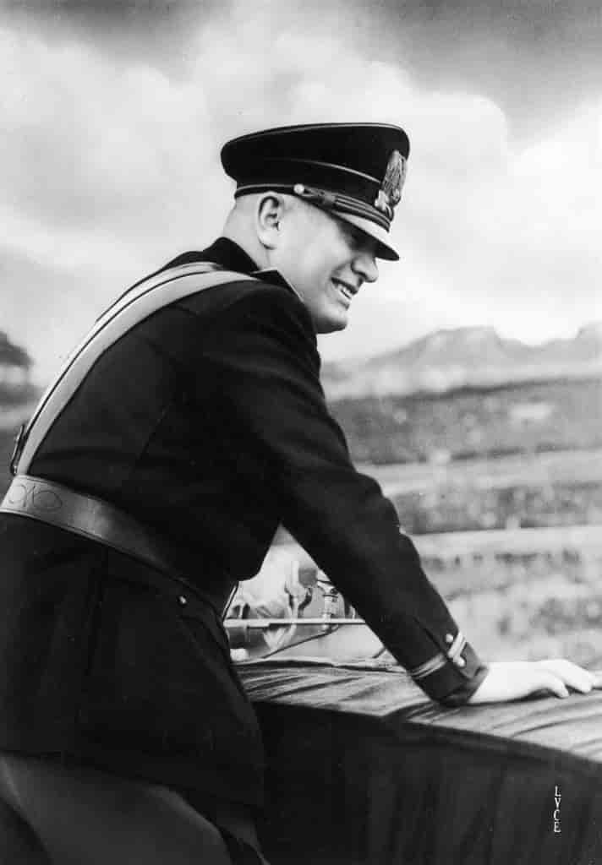
Benito Mussolini
Livdi 1883-1945
Stovnaði sín egna flokk (fasistarnar) og var leiðari. Flokslimirnir vóru í svørtum skjúrtum
Varð einræðisharri í Italia 1922-1943
Mussolini varð væl dámdur, sjálvt um als ikki øll stuðalaðu honum

Slide 10
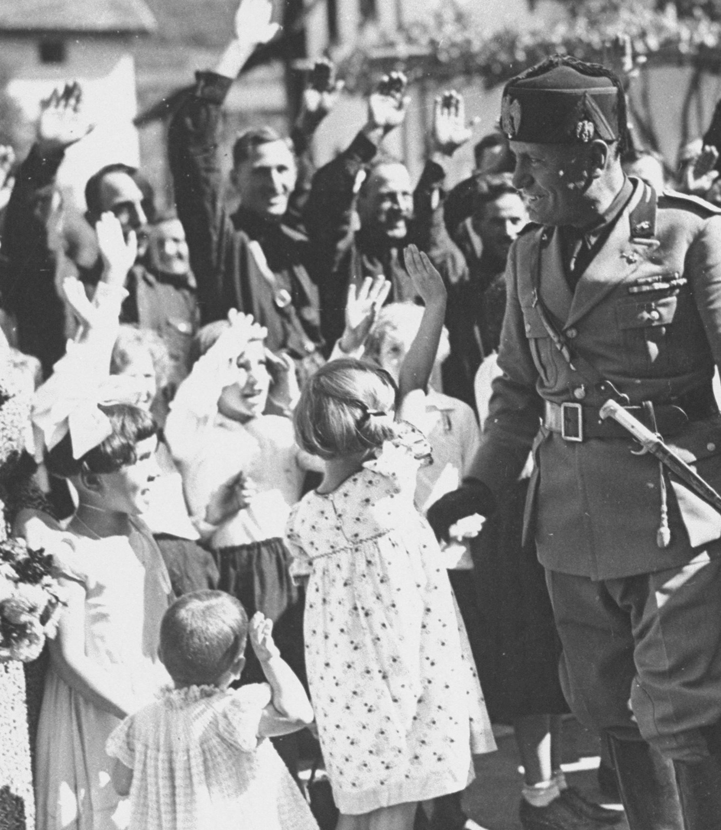
Hví dámdi nógvum so væl Mussolini?
Eftir 1. Heimsbardaga, vaks arbeiðsloysið í Italia
Prísirnir fóru upp (búskaparkreppa) og lønirnar stóðu í stað
Tann fólkaræðisliga valdstjórnin megnaði ikki, at styra landinum úr kreppuni.
Benito Mussolini vildi skapa arbeiði og landaskil – gera Italia til eitt hemsveldi
Tað eydnaðist honum at fáa kongin at bjóða sær stjónarvaldið í Italia

Slide 11
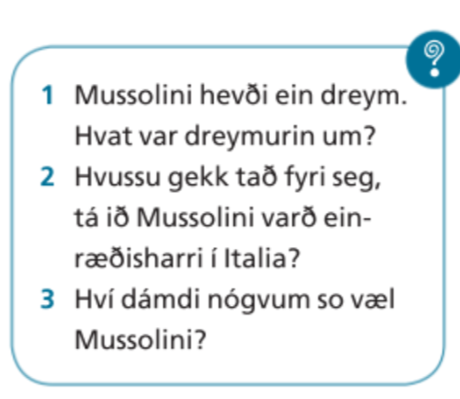

Slide 12
https://www.dr.dk/drtv/se/hitlers-vej-til-magten_160031

Slide 13
Opsamling
Hvad sker der i USA i mellemkrigstiden?
Først gode tider: Jazz, film, penge, teknologi og velfungerende demokrati.
Så krisetider: pantebreve, arbejdsløshed
Så løsninger: Rosewell og the new deal (jobs i staten) - Kritik for at være en kommunistisk løsning. I USA har man altid været glad for 'the american dream' - selv skabe sin succes.
Hvad sker der i ITALIEN i mellemkrigstiden?
Krise efter 1. verdenskrig: arbejdsløshed, inflation (høje priser, lave lønninger)
Demokratiet klarede ikke at skabe bedre tider, kommunismen begyndte at komme.
Moussolini kom med facismen (diktatur og storhed --> ville gøre Italien til et stort rige som det gamle Rom)
Hvad sker der i TYSKLAND i mellemkrigstiden?

Slide 14
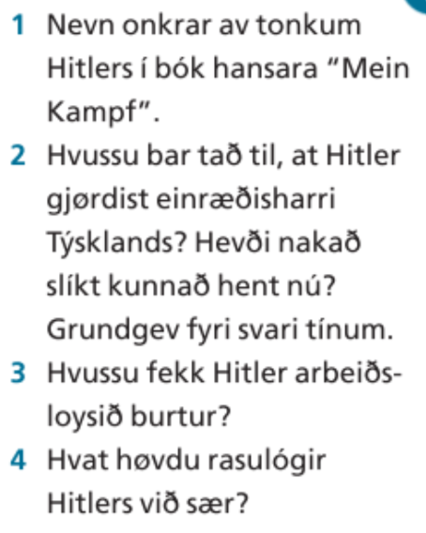

Slide 15
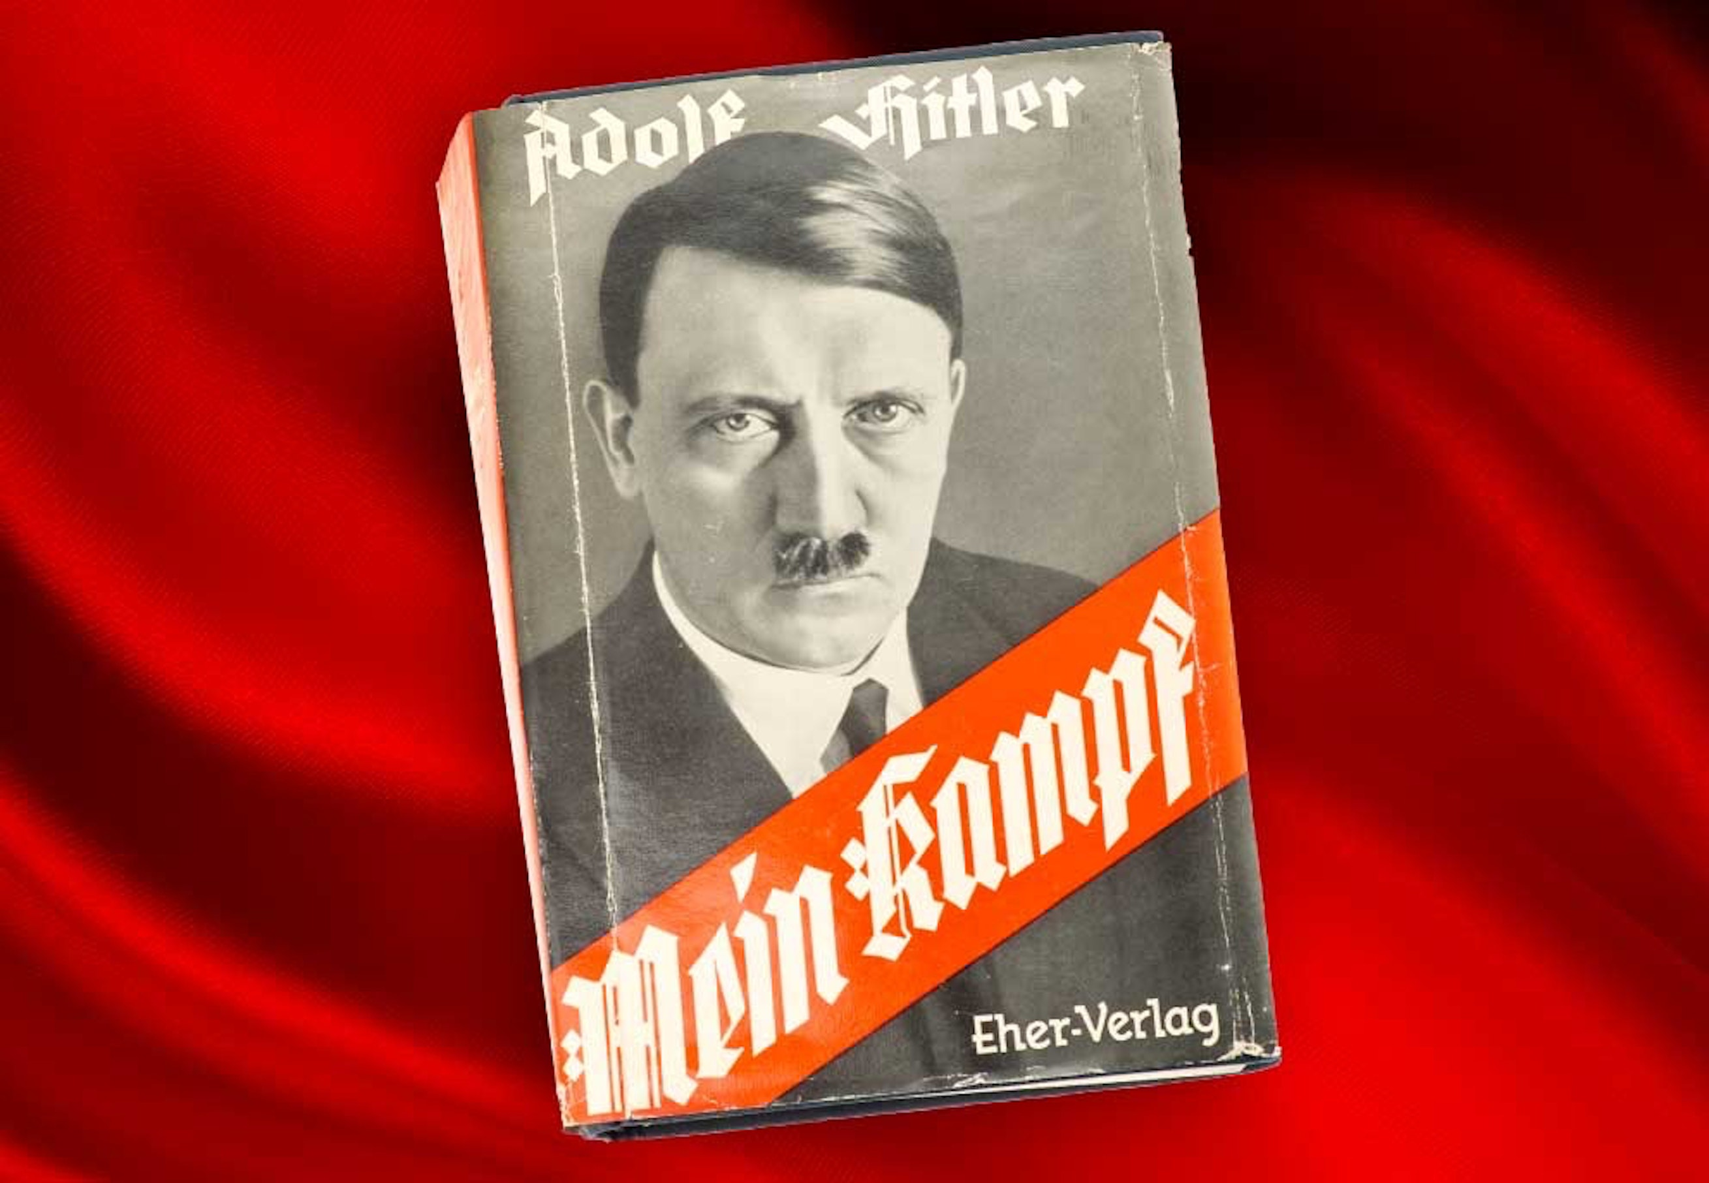
Spørgsmål 1
Hvad stod der i Mein Kampf?
Tyskland skulle renses for mindreværdsfolk (jøder, sigøjnere, handikappede, homoseksuelle...),
Den ariske race var den ledende
Demokratiet var værdiløst.
Slogan: Ét land, ét folk, én leder

Slide 16
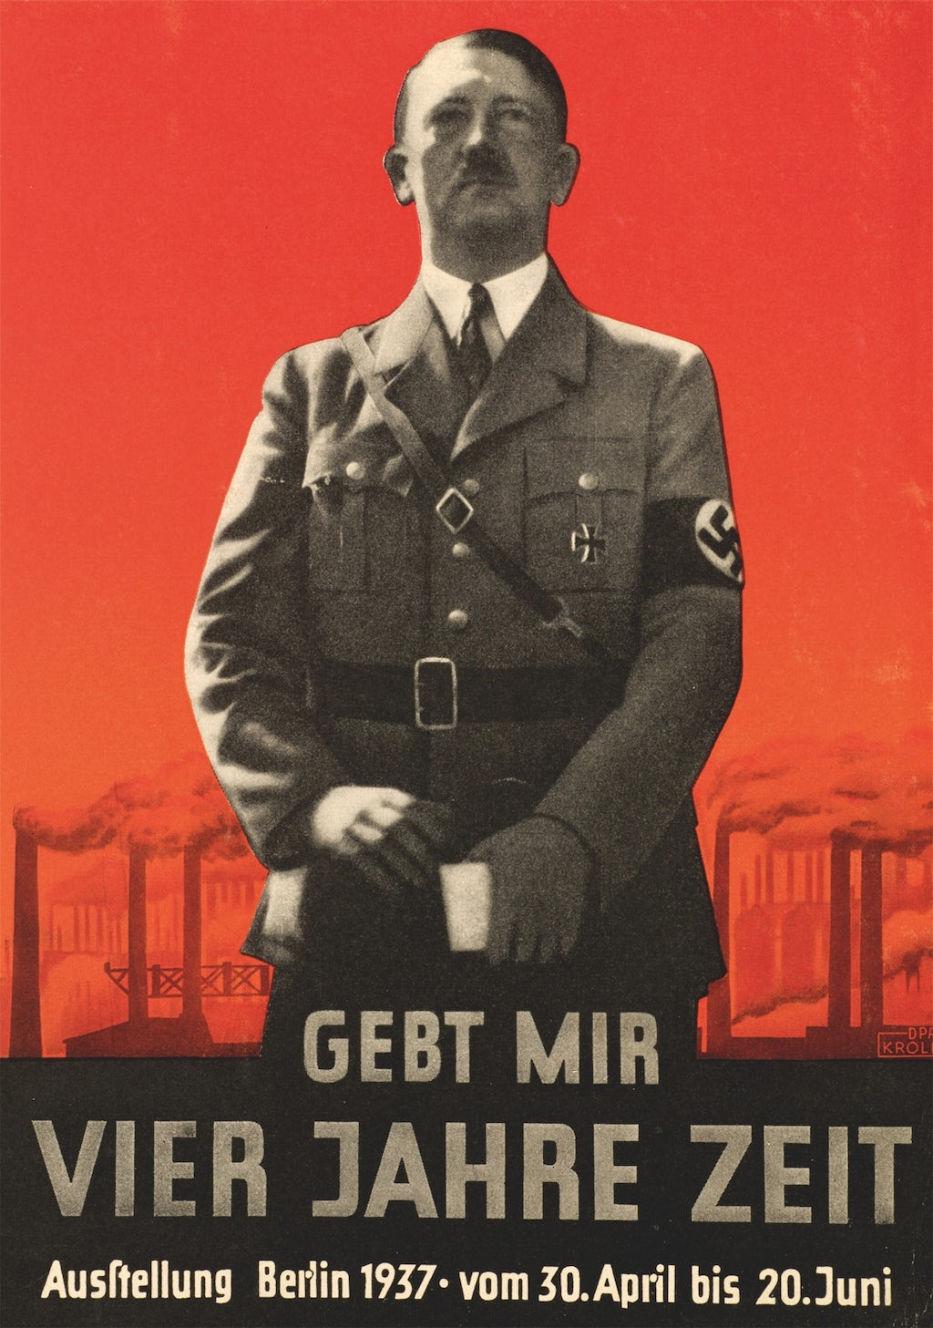
Spørgsmål 2 og 3
Hvordan blev Hitler diktator?
Krise i Tyskland. Hitler gav befolkningen 'syndebukke' (jøder, kommunister) og skabte jobs i staten – og fik på den måde kommunisterne med sig så de ikke gjorde oprør. Da han blev fører (leder) forbød han kommunisme – og jødedommen.
Hvordan afskaffede Hitler arbejdsløshed?
Folket var fattige og arbejdsløse. Hitler havde løsningen til de gode tider. Skabte jobs til 6 mio.
Han forbød arbejdsløsled - alle SKULLE i jobs.
Krigsindustrien skabte mange jobs

Slide 17
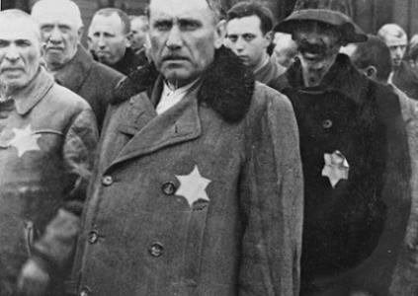
Spørgsmål 4
Hvad bestod racelovene af?
Jøder skulle bære Davidsstjernen
Forbød jøder at gifte sig med racerene tyskere (ariere)
Tvunget til tvangsarbejde og måtte ikke eje noget (hus, forretninger)

Slide 19
Opsamling
Hvad skete der i TYSKLAND i mellemkrigstiden?
Krisetider efter 1.verdenskrig: kæmpe gæld til de vindende lande, inflation (for mange penge i samfundet = landets penge mister sin værdi), fattigdom og arbejdsløshed
Kommunisterne ville lave en revolution og gøre som i Rusland
Jøder og kommunisterne bliver syndebukke
'Mein Kampf' (ét land, ét folk, én leder) – Hitler bliver leder og lover at Tyskland bliver 'et storrige', inspireret af Mussolinis Italien.
Hitler skaber jobs i staten og derved penge. På den måde får han kommunister og socialister med sig.
Hitler indfører racelove (davidsstjerner og forbud mod at gifte sig med andre, eje huse, forretninger..)

Slide 20
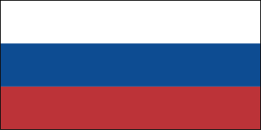
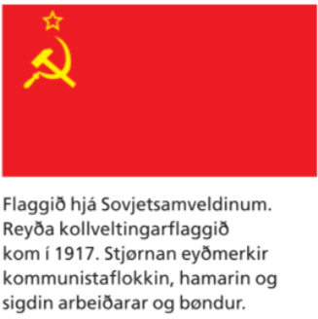
Rusland i mellemkrigstiden
Krise i Rusland efter 1. verdenskrig:
Borgerkrig mellem den røde og hvide hær (kommunister og demokrater)
Tørke og dårlig høst betød hungersnød (ingen mad)
I 1922 skabte Lenin Sovjetunionen/Sovjetsamveldið, som havde til formål at skabe ét stort kommunistisk rige. Gjorde et land modstand, blev det tvunget med magt.
Lenin dør i 1924 og Josef Stalin overtager magten
Stalin er kendt for at være den værste diktator i verdenshistorien

Slide 21
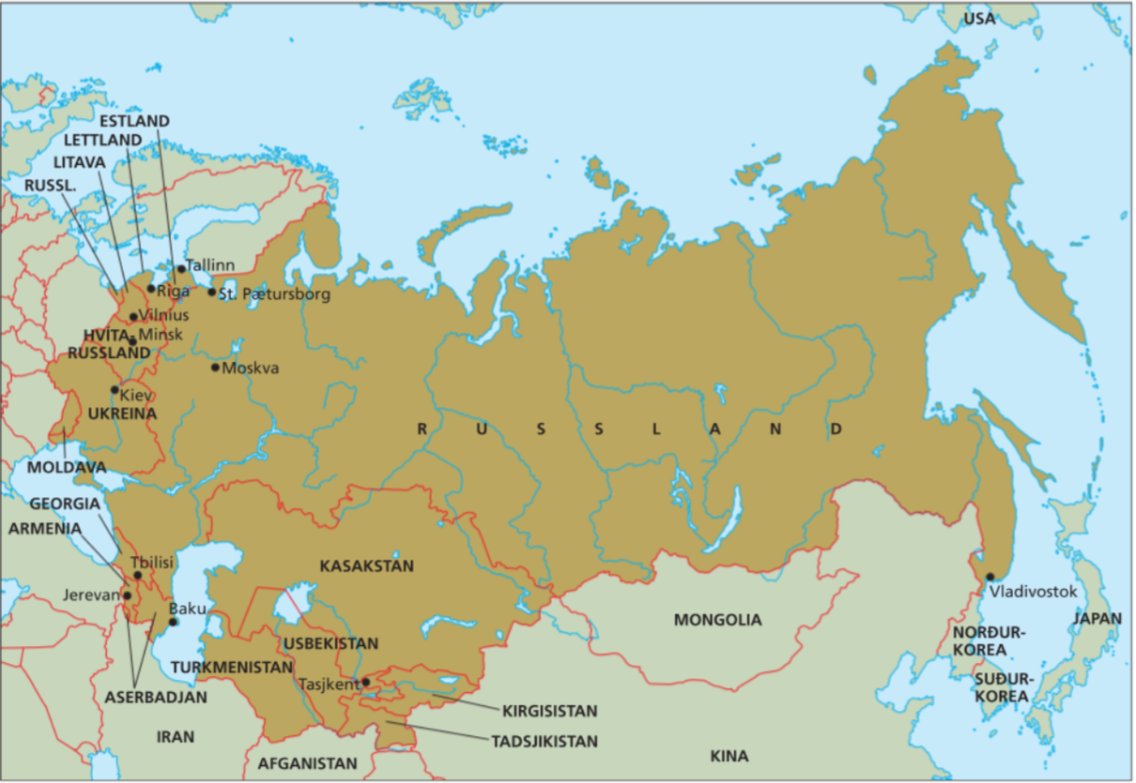

Slide 22
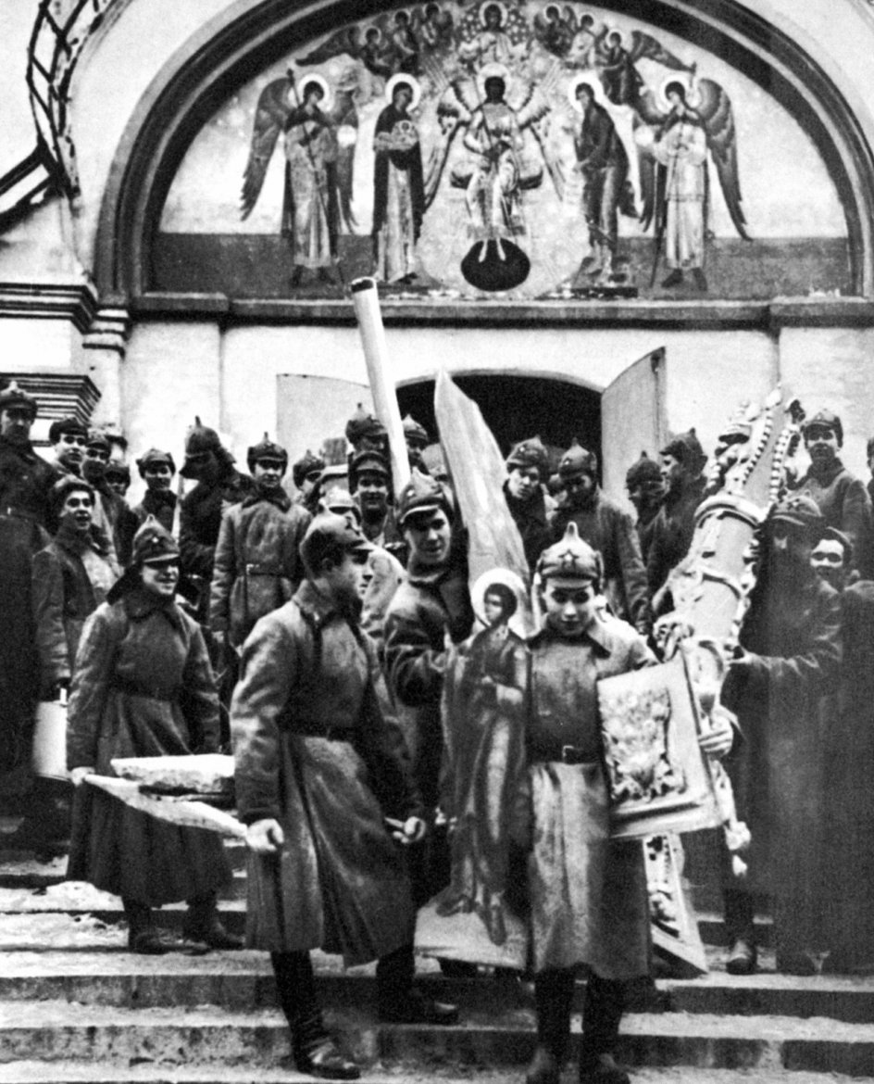
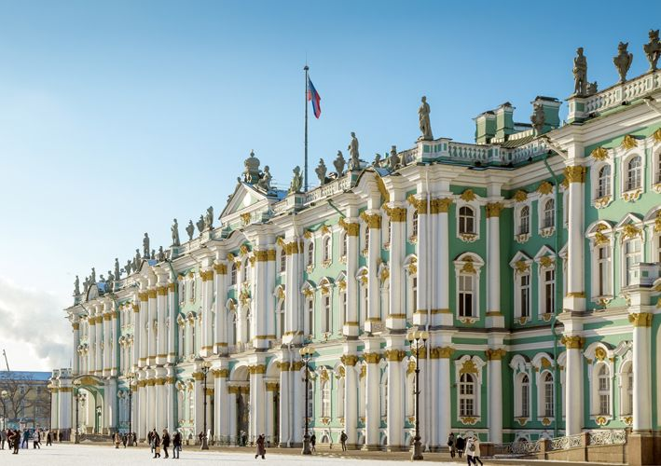
Kommunistaﬂokkurin gjørdi av alt
Allir aðrir flokkar vórðu bannaðir
Landið var vorðið til eitt kommunistiskt einﬂoksveldi.
Ein sannur kommunistur skuldi seta vón sína á ﬂoksleiðsluna, ikki trúgvaá Gud.
Nógvar kirkjur vórðu broyttar til at vera savnngarstað hjá ﬂokkinum ella til korngoymslur.
Moskva varð høvuðsstaður, og kommunistarnir ﬂuttu inn í Kreml, gomlu borgina hjá tsarinum.

Slide 23
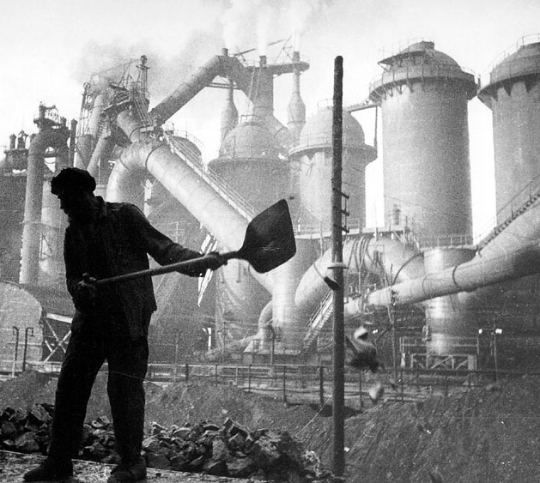
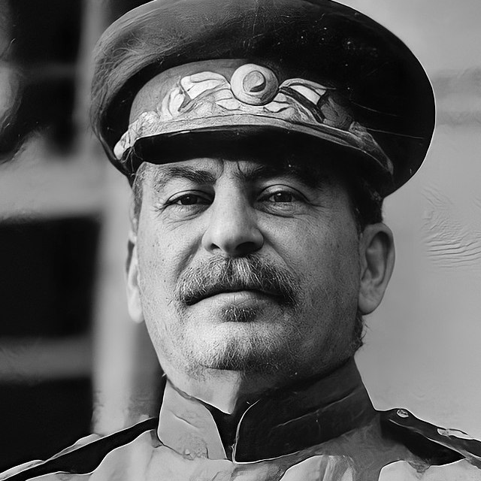
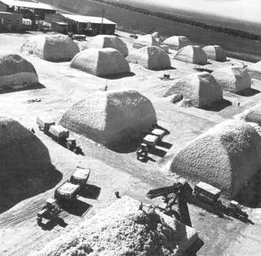
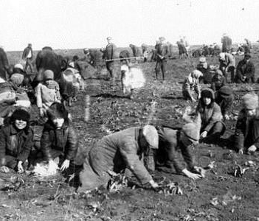
Josef Stalin
Stalin ville skabe stor vækst i industri og landbrug
Stalin tvang bønderne til at frasige sig den jord, som Lenin havde givet dem. Gjorde bønderne modstand, blev de sendt i arbejdslejre i Sibirien eller skudt. Gårdene blev sammenlagt under stor-bønder, kaldt Kulakker. (FØ: samvirkisjarðarbrúk, kolkolsir)
Stalin havde en fem-årsplan for landbrug og industri. Den skulle følges og alle mål mås uanset hvad
Eksempel på mål i femårsplanen:
"Framleiðslan skal trífaldast. Tit hava fimmár til tess!"
Øll børn skuldu ganga í skúla
18 milliónir vaksin skuldu læra at lesa og skriva.

Slide 24
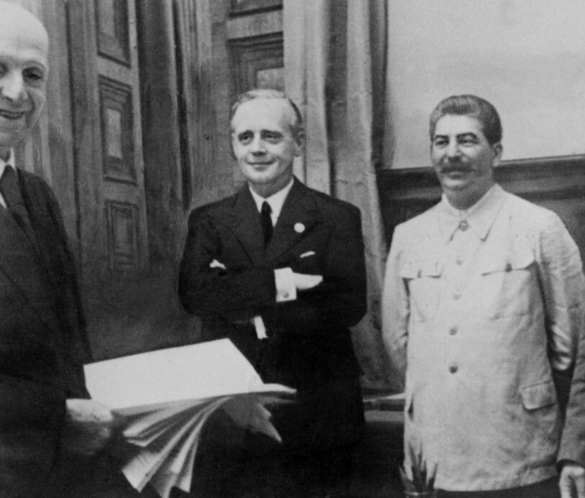
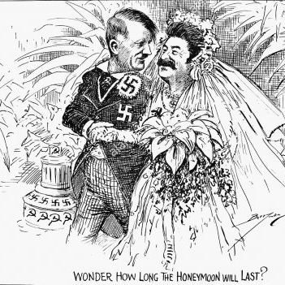

Hitler og Stalin
= match made in heaven
Tá ið Stalin knappliga – tað fekk allan heimin at undrast – gjørdi vinasáttmála við Hitler í 1939, var tað bara fyri at vinna meira tíð. Stalin herbúði seg fyri at kunna verja seg, og Hitler fyri at kunna leypa á seinni
Notes:
www.dr.dk/drtv/se/apokalypse_-stalin_160040

Slide 25
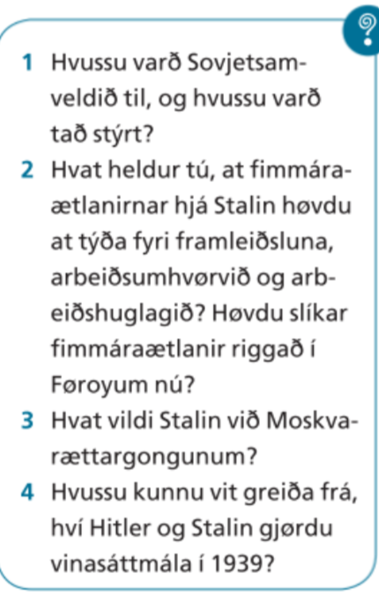

Slide 26
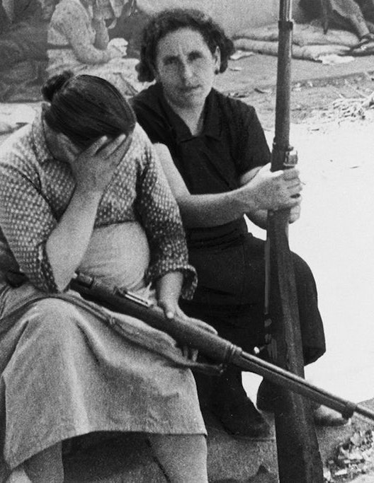
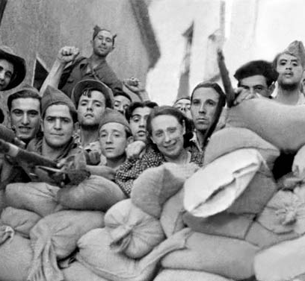
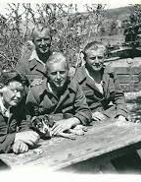
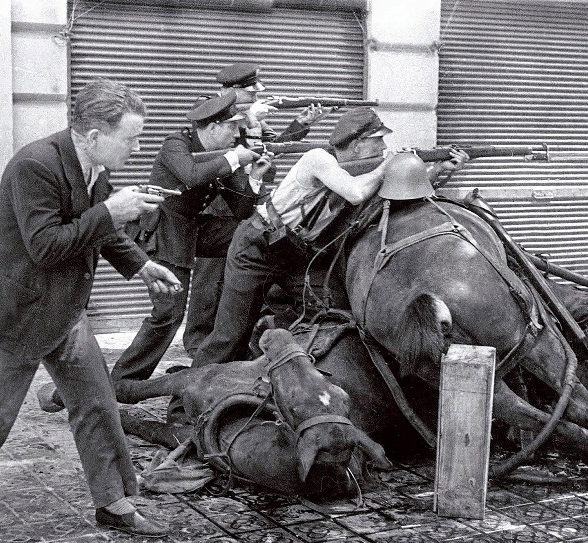
Mellemkrigstiden i Spanien
I Spanien var der demokrati, end til borgerkrigen, hvor Franco som general i hæren gjorde oprør (revolution) og kæmpede sig til magten over demokratiet --> Borgerkrig
Borgerkrigen varede 1936-1939 og var mellem det venstreorienterede parti 'Falengeflokkinum' og det højreorienterede parti 'Fólkafylkingin'.
Mange mænd fra andre demokratiske lande deltog i denne krig for at sikre, at demokratiet ikke forsvandt som i andre lande (Rusland, Tyskland og Italien)
Tyskland og Italien hjalp Franco og 'Falengeflokkinum'. Rusland hjalp 'Fólkafylkingin'.

Slide 27
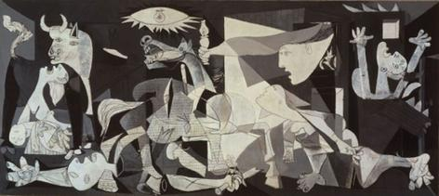
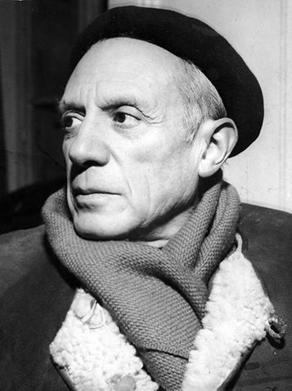
Eina ferð segði ein týskur heryvirmaður við Picasso (um málningin Guernica):
“Tað er eitt stórsligið verk, sum tygum hava gjørt.”
“Ikki eg - tað eru tit, sum hava gjørt tað” svaraði Picasso.
Hvat meinti hann?

Slide 28
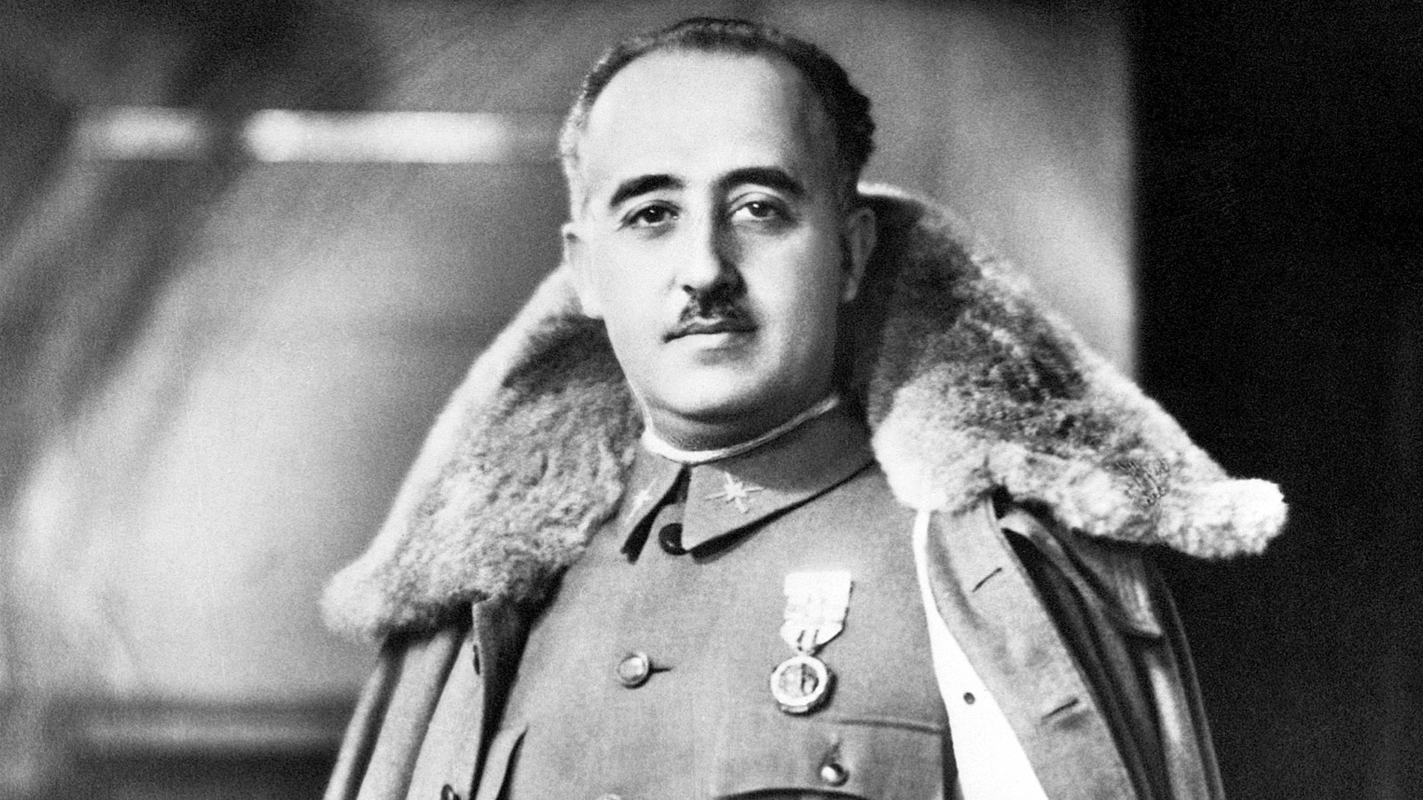
Francisco Franco
Franco var generel og kæmpede for Falengeflokkinum (Falange).
Franco fik hjælp fra Tyskland og Italien
Døde i 1975. Først da, kom der demokrati i Italien igen.
www.netflix.com/watch/81457045?trackId=255824129

Slide 29
Hvussu kom Franco til valdið í Spania?
Hvør stuðlað i Falengeflokkinum, og hvørji vóru tey, sum stuðlaðu Fólkafylkingini?
Hvønn áhuga hevði Týskland í borgarakrígnum í Spania
Eina ferð segði ein týskur heryvirmaður við Picasso (um málningin Guernica): “Tað er eitt stórsligið verk, sum tygum hava gjørt.” “Ikki eg - tað eru tit, sum hava gjørt tað, ”svaraði Picasso. Hvat meinti hann?
Les s. 41-44
Notes:
1. Mentá gjørdi herurin uppreistur. Francisco Franco generálur setti seg áodda fyri teimum konservativu, Falengeflokkinum(Falange), sum við valdi vildi koyra tað lógliga valdu vinstra stjórnina frá.
2. Franco fekk hjálp úr bæði Týskland I og Italia. Sum mótvekt kom Sovjetsamveldið við hernaðarútgerð til Fólkafylkingina.
3. Hitler vildi royna sítt nýggja ﬂogvápn, og hann vildi skapa virðing fyri sær útií heimi
4. Guernica er kendasta verkið hjá Picasso og sýnir hansara vreiði um borgarakríggið. Málningurin hevur fingið navn eftir tí býi, sum týskarar í yvirgangi sínum bumbaðu í 1937. Picasso búði í Frakland I í fasistatíðini, og hann gjørdi av, at Guernica ikki skuldi verða fluttur til Spania, fyrr enn landið hevði fingið fólkaræði.

Slide 31
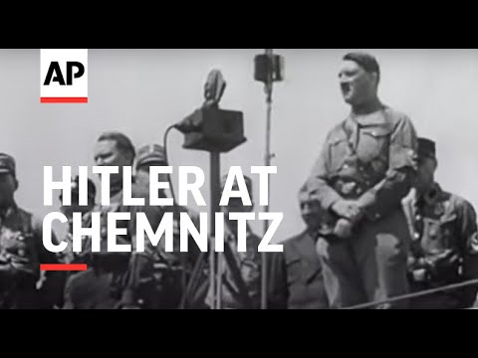

Slide 32
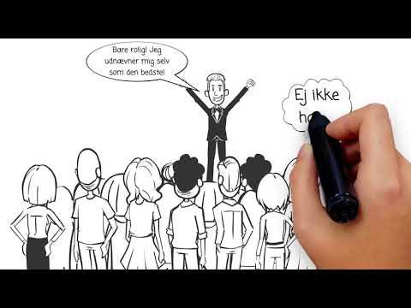
Diktatur 41-49

Slide 33
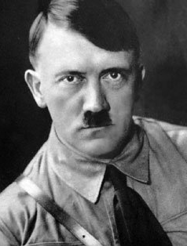


Hvem gjorde hvad?

Slide 34
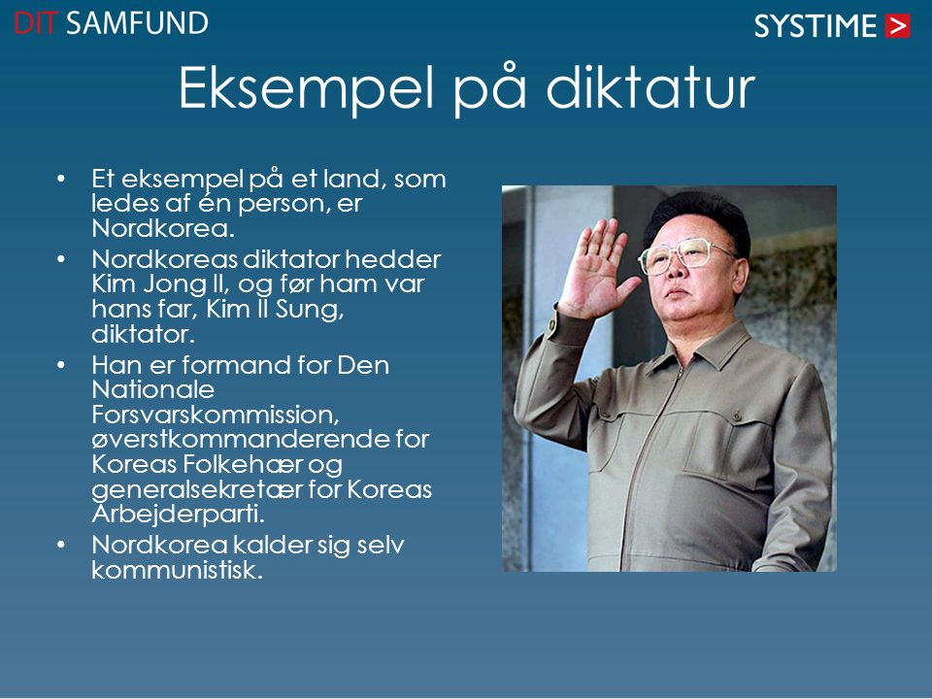

Slide 35
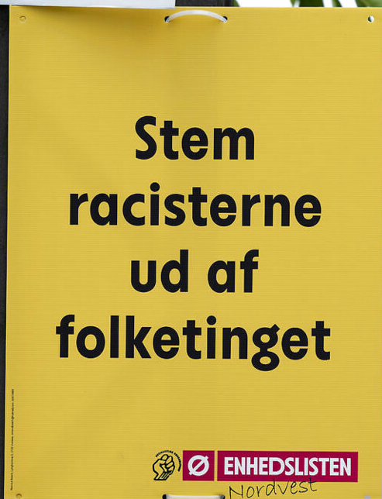
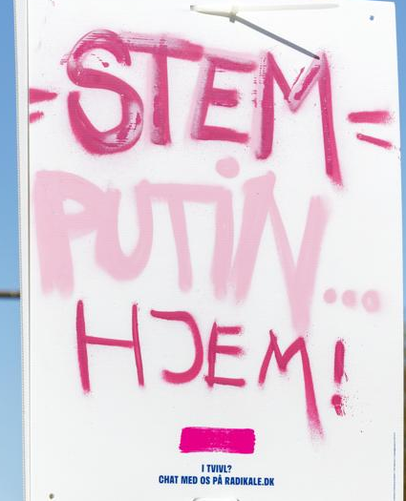
Demokrati?

Slide 36
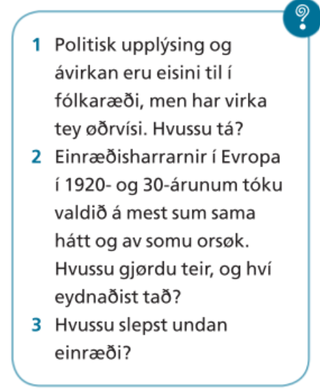
Læs s. 45-46 når du er færdig med opgaven!

Slide 37
s. 45-46
Lav en PowerPoint om teksten i bogen.
PowerPoint skal bestå af:
Teksten i stikord – klassen skal kunne skrive noter
Jeres svar på spørgsmålet
Brug internettet til at finde mere om emnet
Et billede der passer til teksten

Slide 38
Gruppe 3 (3):
Les: Einræðini halda saman.
Spurning: Hvørji lond hoyrdu til ásarveldini og hvørji lond hoyrdu til tey sameindu?
Gruppe 4 (4):
Les: Hitler krevur og krevur. '
Greið frá!
Gruppe 5 (3):
Les: Hitler og Stalin býta á skinninum.
Spurning: Hví var “vinalagið” millum Hitler og Stalin sovandamikið fyri Evropa?
Gruppe 1 (3):
Les: Týskland fyrireikar seg til kríggj.
Spurning: Hvat vóru SS-eindirnar?
Gruppe 3 (2):
Les: Hvat vildi Hitler.
Spurning: Hvat meinti Hitler við “Triðjaríkinum”?

Slide 39
Norden

